Slide 1
Analyse:
Verfahren zur Initialisierung neuer Spieler
Niclas Gencer

Slide 2
Ziel
Analyse: Verfahren zur Initialisierung neuer Spieler
Die aktuell genutzten Initialisierungsverfahren von neuen Tischtennisspieler:innen untersuchen und bewerten.
Niclas Gencer

Slide 3
Untersuchungsrahmen
Analyse: Verfahren zur Initialisierung neuer Spieler
Wir beschränken uns auf Spieler:innen, die:
mit einem Wert von unter 1500 TTR initialisiert wurden
im Zeitraum Q1 2020 bis Q1 2024 initialisiert worden sind
noch als aktiv in der Datenbank hinterlegt sind
keine Inatktivitätsabzüge erhalten haben
mindestens 5 Einzel pro Quartal gespielt haben
Zudem wurden Ausreißer mit einer extremen Anzahl an Einzel pro Quartal per IQR Methode identifiziert und entfernt.
Wir betrachten Entwicklungen nur anhand gegebener Quartalswerte
Niclas Gencer

Slide 4
Daten
Analyse: Verfahren zur Initialisierung neuer Spieler
TTR-Werte:
Der Initaliesierungswert als Ausgangspunkt für die meisten Analysen
Darauf die Veränderung des Ratings im ersten Spieljahr in Quartalswerten Q0 bis Q4
Problem:
Der Spielzeitraum vom Initialisierungsdatum mit dem jeweiligen TTR bis zum Wert des Initialisierungsquartals Q0 kann stark variieren
Niclas Gencer

Slide 5
Daten
Analyse: Verfahren zur Initialisierung neuer Spieler
Verfahren:
Punktspielinitialisierung (P):
Dafür werden die Ratingwerte aller Spieler der anderen Gruppenmannschaften, die auch auf diesem Platz gemeldet sind, genommen und deren Durchschnitt errechnet. Das ganze geschieht mit den Ratingwerten, die diese Spieler direkt vordem ersten Wettkampf des neuen Spielers besitzen. Der so errechnete Durchschnittswert der Gegner ergibt dann das initiale Rating des neuen Spielers.
Tunierinitalisierung (T):
Hier wird eine dynamische Turnier-Ersteinstufung vorgenommen. Dabei werden die Turnierspiele des neuen Spielers gegen alle Turnierteilnehmer mit einem TTR-Wert berücksichtigt und ein solcher Initialisierungswert ermittelt, der sich im Nachhinein bei der Ranglistenauswertung dieses Turniers nicht oder möglichst geringfügig ändert. (Es gelten extra Bedingungen bei ungeschlagenen oder sieglosen Spieler:innen)
Niclas Gencer

Slide 6
Daten
Analyse: Verfahren zur Initialisierung neuer Spieler
Damit die TTR-Werte im Rahmen der dynamischen Initialisierungen – sowohl bei Punktspielen als auch bei Turnieren - nicht in zu kleine Zahlenbereiche geraten, gibt es altersabhängige Initialisierungsuntergrenzen.
Diese betragen:
900 Punkte für ≥ 18jährige männliche Anfänger
800 Punkte für ≥ 18jährige weibliche Anfängerinnen
Pro Jahr, das ein Anfänger jünger ist, sinkt seine Initialisierungs-Mindestpunktzahl um 15 Punkte ab, bis zu sechs Jahren.
720 Punkte für ≤ 6jährige männliche Anfänger
620 Punkte für ≤ 6jährige weibliche Anfängerinnen
Niclas Gencer

Slide 7
Daten
Analyse: Verfahren zur Initialisierung neuer Spieler
TTRneu = TTRalt + Rundung auf ganze Zahlen[{(Resultat – erwartetes Resultat) x Änderungskonstante}]
Änderungskonstante:
16 als Grundwert
+4 für 15 Einzel, wenn es in den letzten 365 Tagen keine bewertete Veranstaltung des Spielers gegeben hat
+4, wenn die Anzahl bewerteter Einzel des Spielers < 30 ist
+4, wenn das Alter des Spielers < 21 Jahre ist
+4, wenn das Alter des Spielers < 16 Jahre ist
QNSZ:
+6 TTR-Punkte/Quartal für alle (aktiven) Spieler:innen unter 18
Niclas Gencer

Slide 8
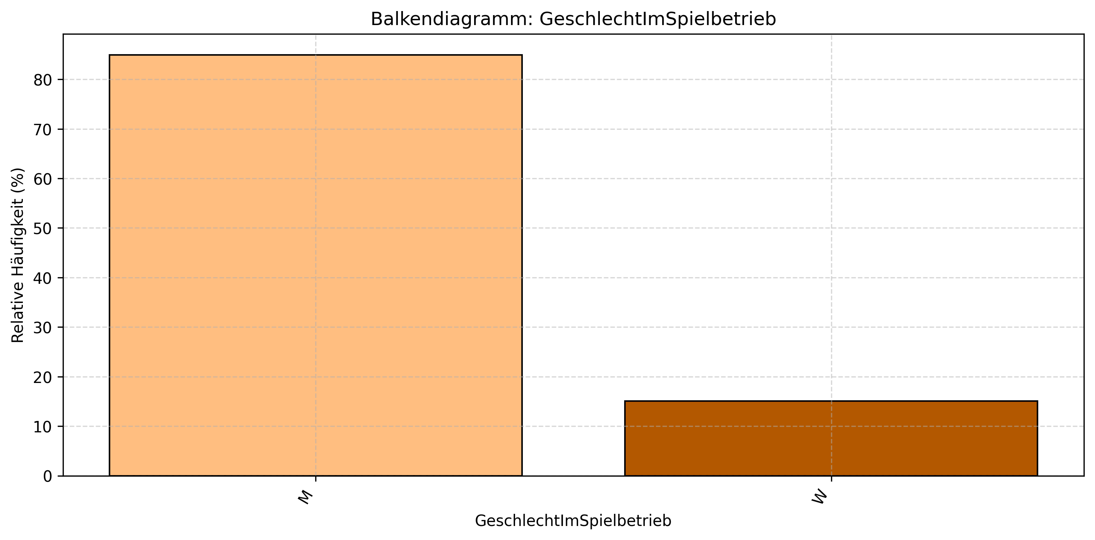
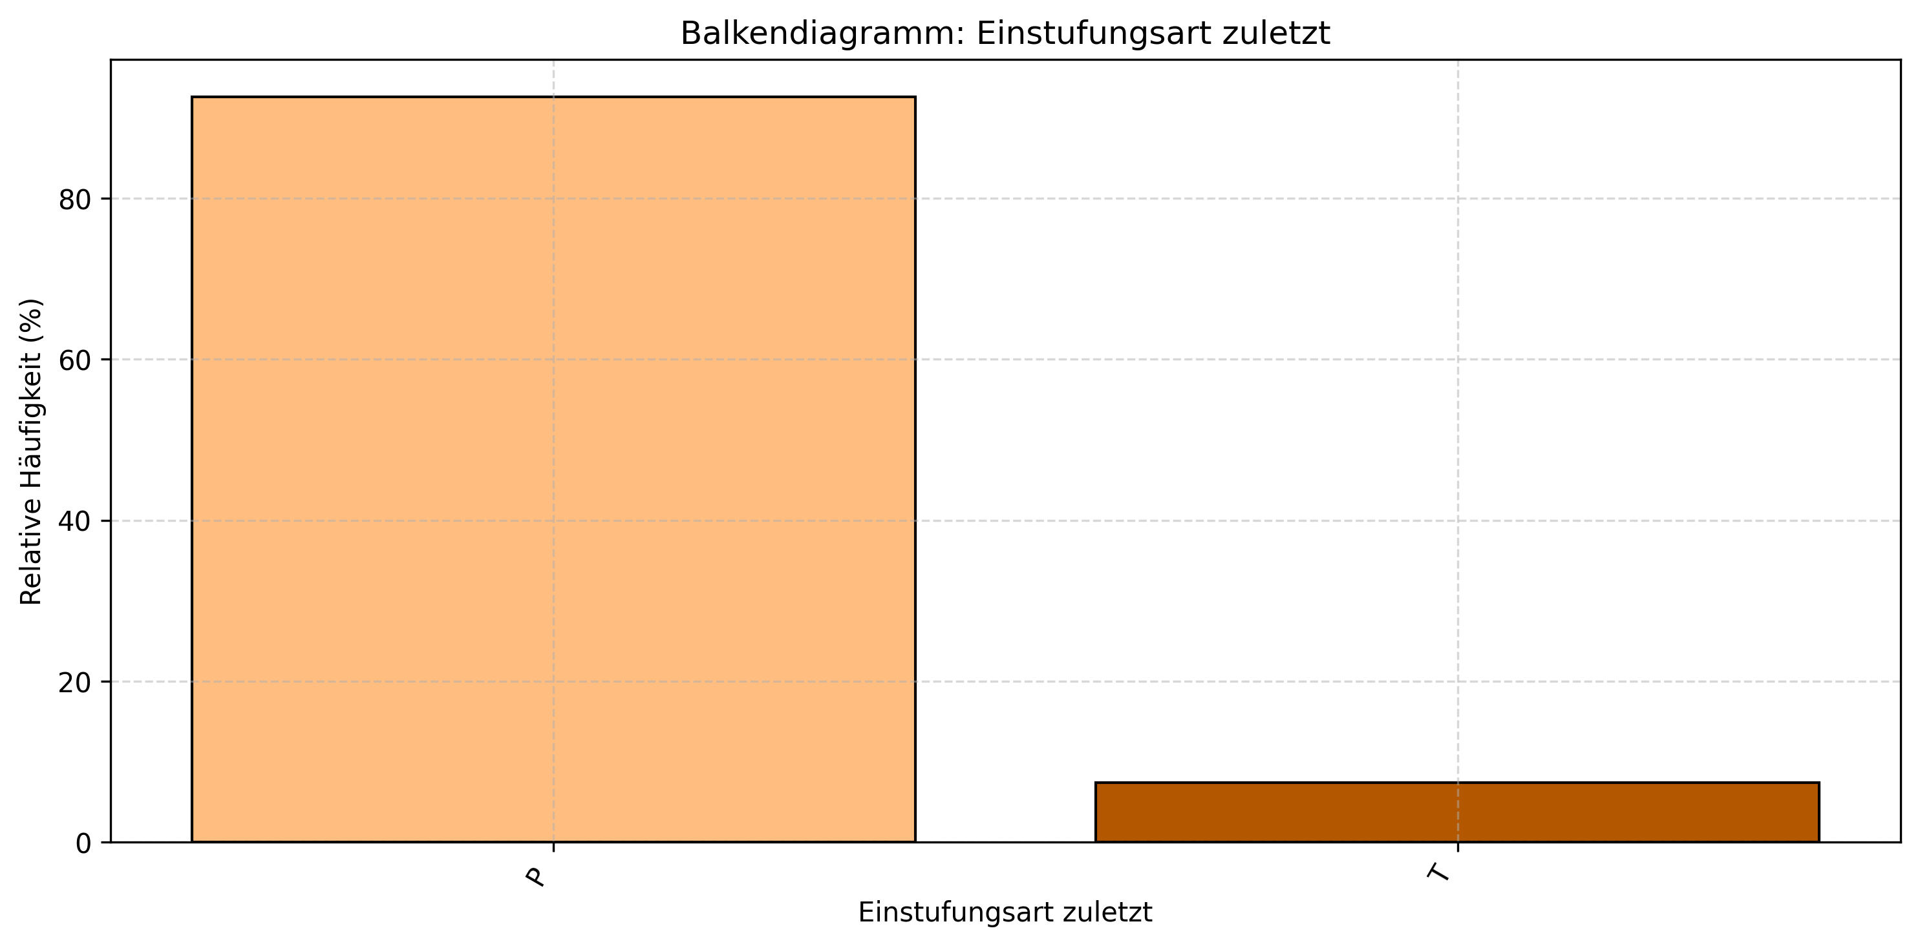
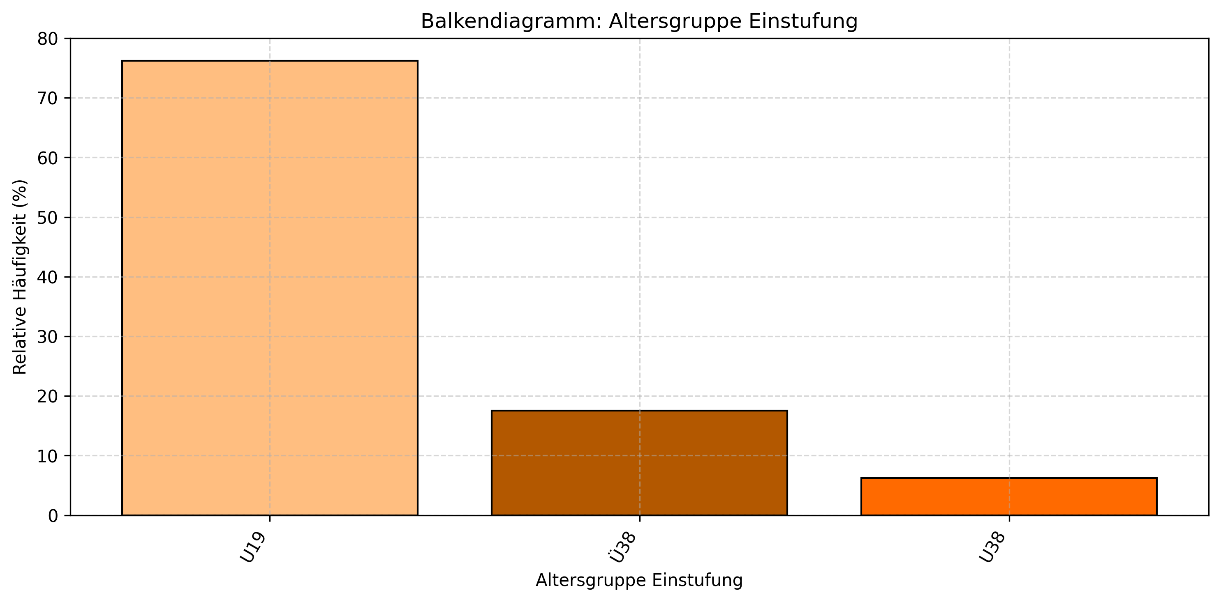
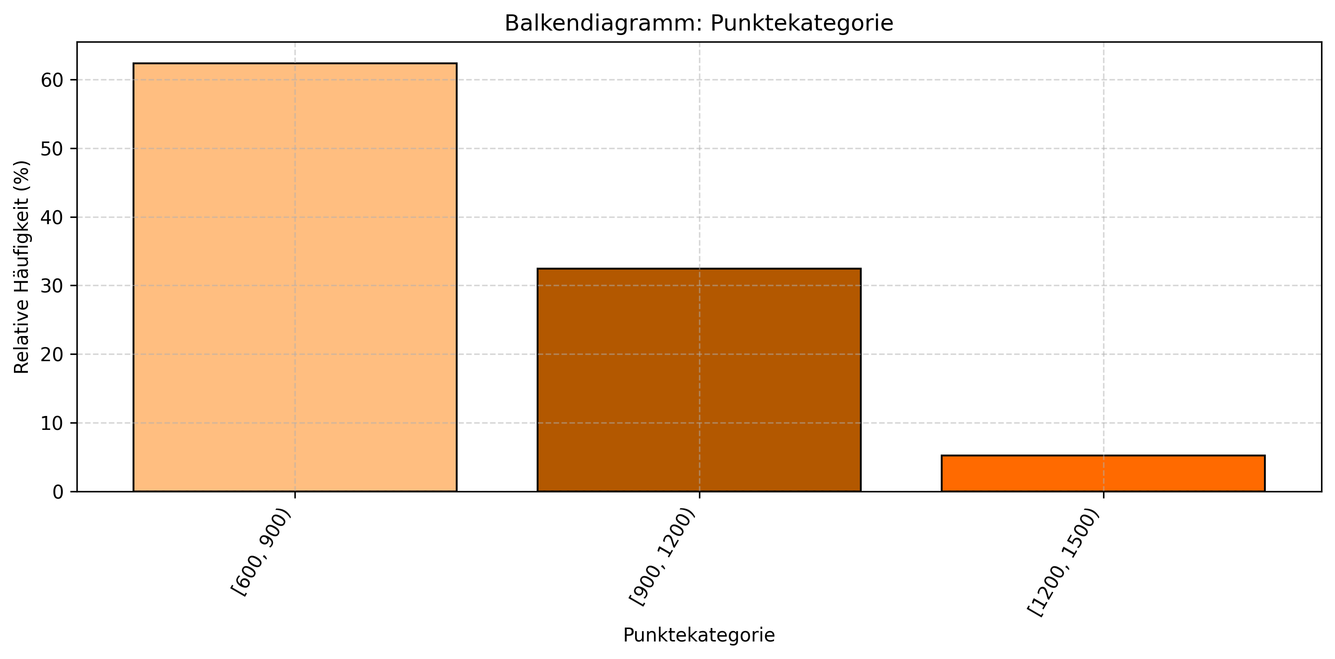
Daten
Analyse: Verfahren zur Initialisierung neuer Spieler
Niclas Gencer

Slide 9
Fragestellung
Analyse: Verfahren zur Initialisierung neuer Spieler
Wie ist die Verteilung neu initialisierter Spieler:innen?
Niclas Gencer

Slide 10
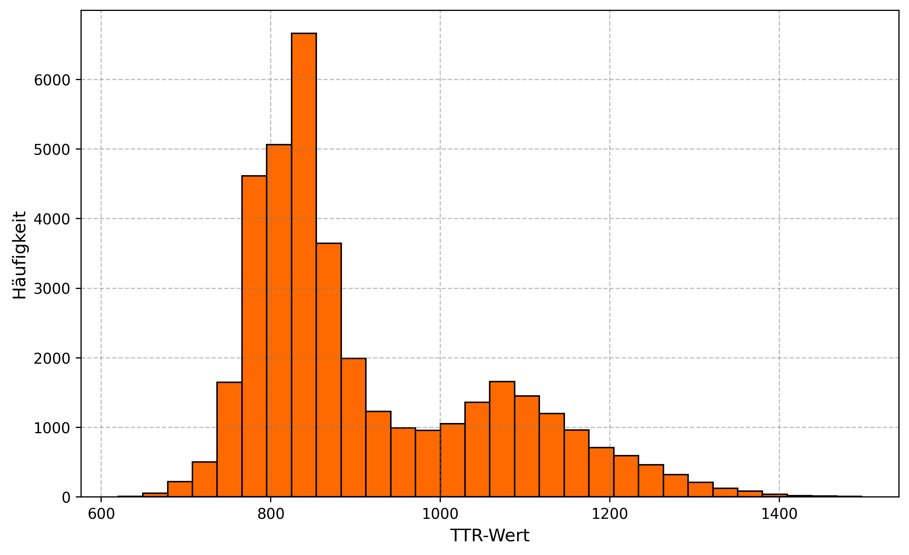
Initialisierungsverteilung
Analyse: Verfahren zur Initialisierung neuer Spieler
Niclas Gencer

Slide 11
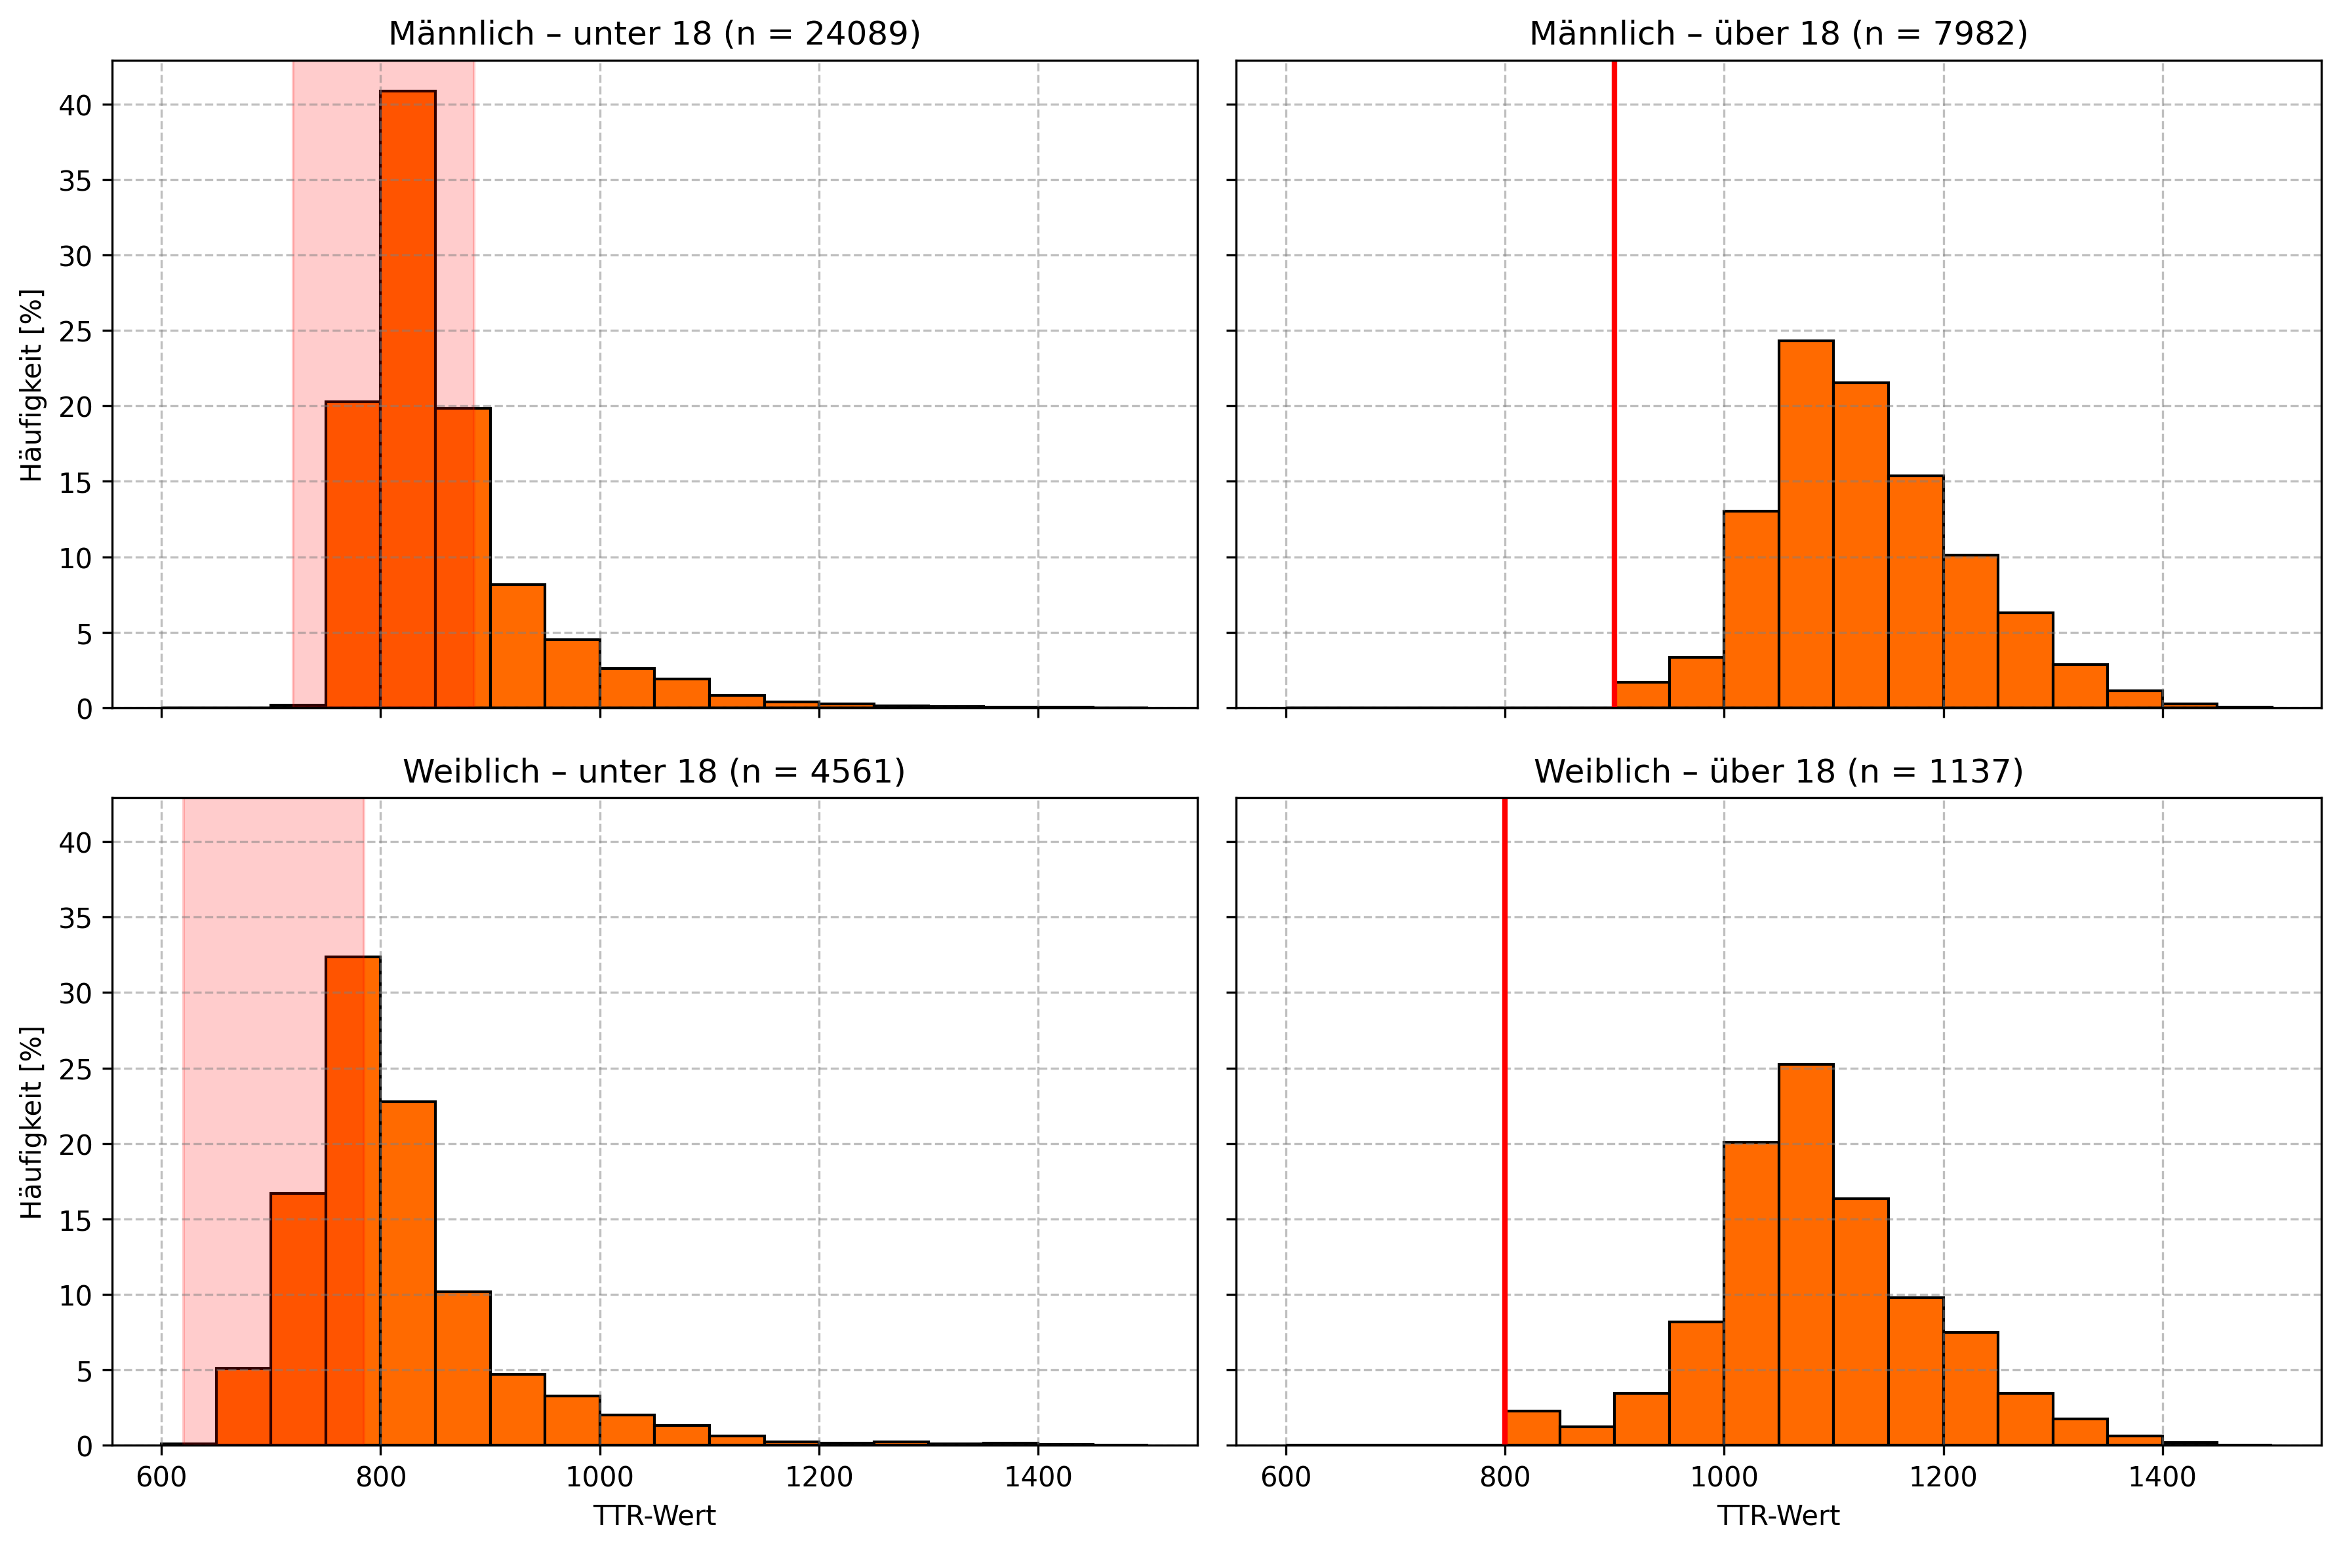
Initialisierungsverteilung
Analyse: Verfahren zur Initialisierung neuer Spieler
Niclas Gencer

Slide 12
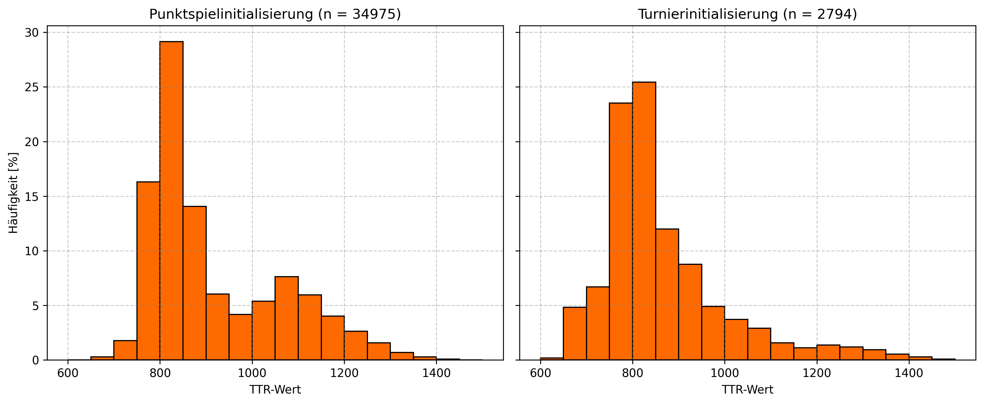
Initialisierungsverteilung
Analyse: Verfahren zur Initialisierung neuer Spieler
min | 25% | 50% | 75% | std
665 | 810 | 855 | 1032 | 144.7
min | 25% | 50% | 75% | std
620 | 780 | 825 | 904 | 137.2
Niclas Gencer

Slide 13
Fragestellung
Analyse: Verfahren zur Initialisierung neuer Spieler
Wie entwickeln sich die QTTRs der Spieler:innen nach Gruppen?
Niclas Gencer

Slide 14
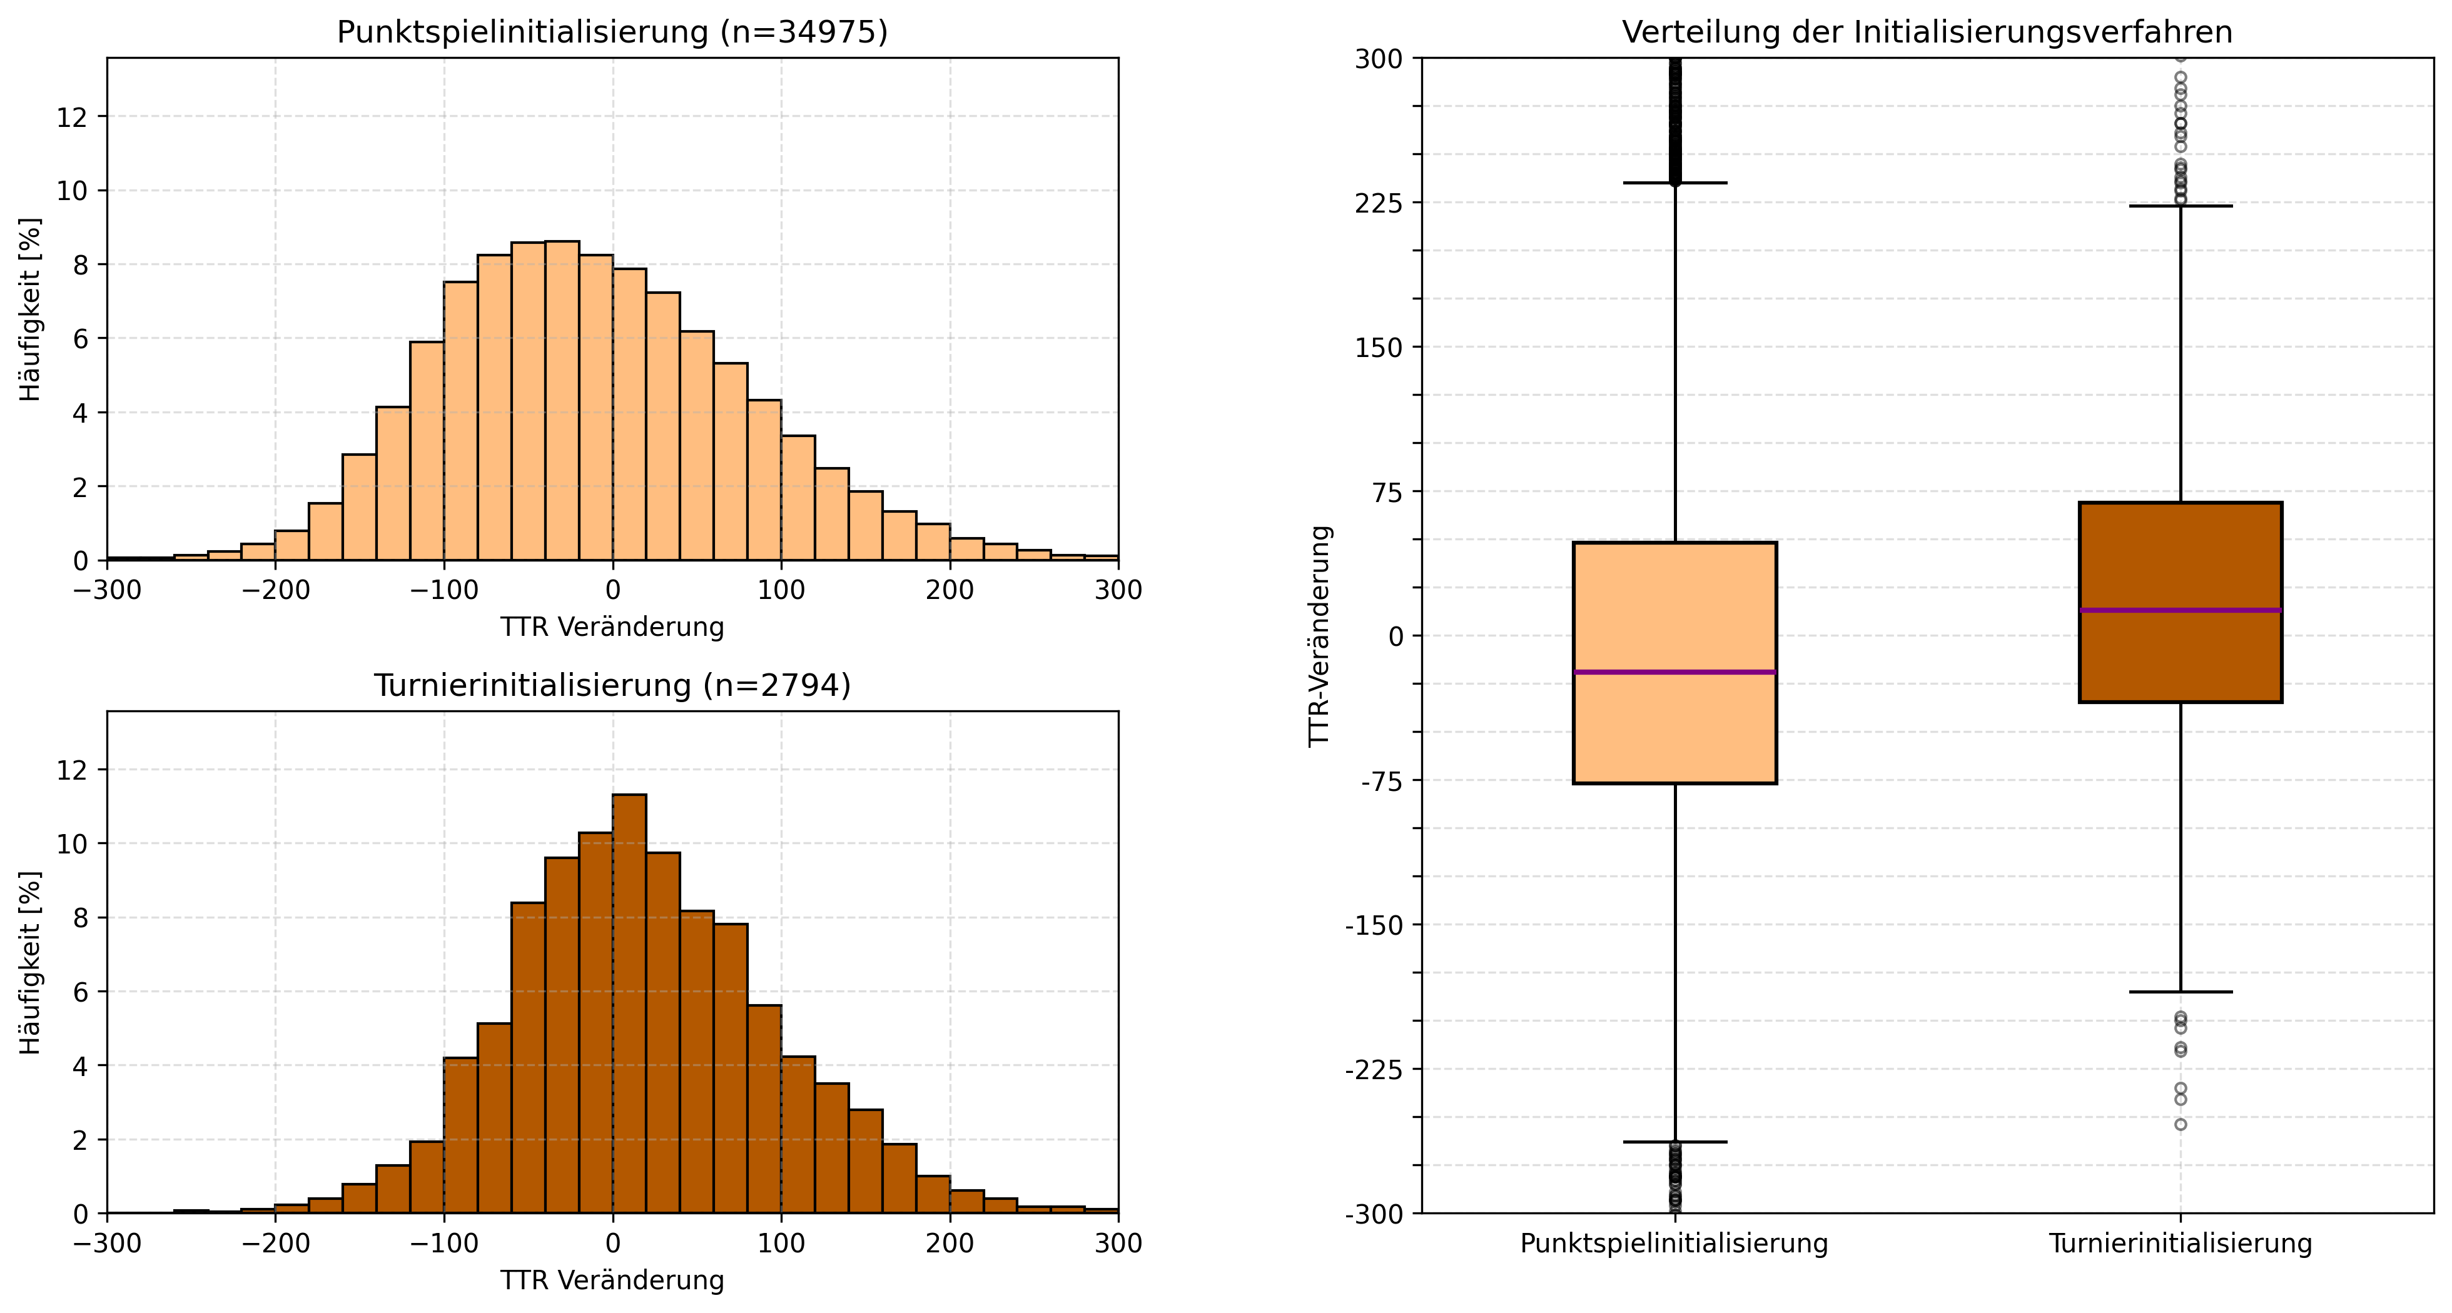
Unterschied im Verfahren
Analyse: Verfahren zur Initialisierung neuer Spieler
Niclas Gencer

Slide 15
Unterschied im Verfahren
Analyse: Verfahren zur Initialisierung neuer Spieler
Es sind deutliche Unterschiede zwischen den Verfahren zu erkennen.
Die Turnierinitialisierung scheint etwas besser zu funktionieren, wobei diese einen klar positiven Entwicklungseffekt hat, welchen man detaillierter betrachten müsste.
Einfache Vermutung: Lernkurve
Niclas Gencer

Slide 16
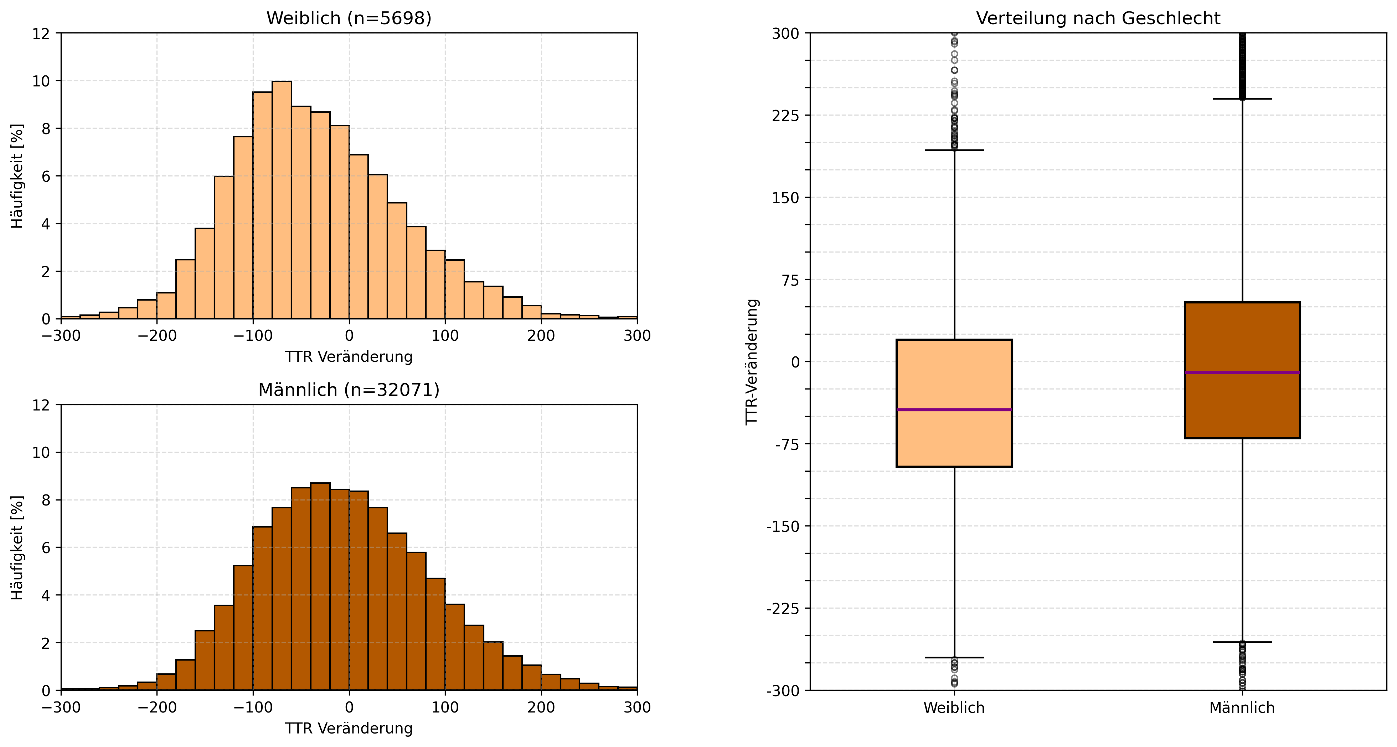
Unterschied im Geschlecht
Analyse: Verfahren zur Initialisierung neuer Spieler
Niclas Gencer

Slide 17
Unterschied im Geschlecht
Analyse: Verfahren zur Initialisierung neuer Spieler
Spielerinnen scheinen der Analyse nach öfter mit einem zu großem Startwert initialisiert zu werden.
Niclas Gencer

Slide 18
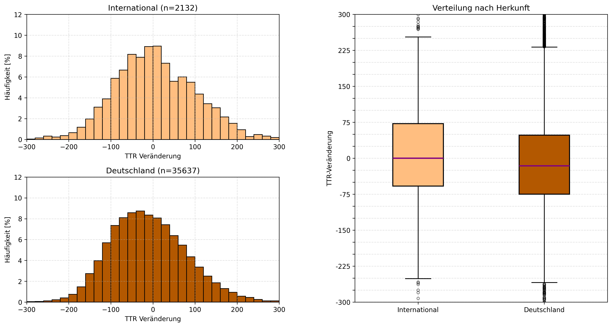
Unterschied in Herkunft
Analyse: Verfahren zur Initialisierung neuer Spieler
Niclas Gencer

Slide 19
Unterschied in Herkunft
Analyse: Verfahren zur Initialisierung neuer Spieler
Das System bewertet Internationale Spieler:innen nicht kategorisch anders.
Bevor die Daten auf extrem in den gespielten Einzeln bereinigt wurden war der Mittelwert bei Internationalen Spieler:innen deutlich höher. Hier kann also davon ausgegangen werden, dass hier in der Datenlage über die Zeit nachgebessert wird – evtl. vergangene Spiele/Turniere ‚nachgetragen‘ werden.
Niclas Gencer

Slide 20
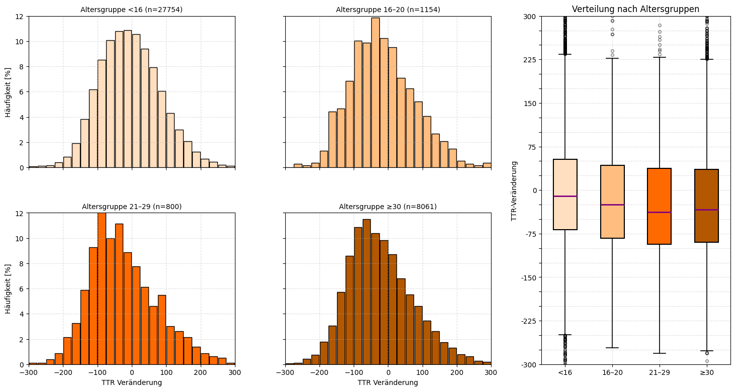
Unterschied im Alter
Analyse: Verfahren zur Initialisierung neuer Spieler
Niclas Gencer

Slide 21
Unterschied im Alter
Analyse: Verfahren zur Initialisierung neuer Spieler
Trotz der höheren Änderungskonstante und der QNSZ bleibt die Verteilung stabil und schlägt gegenüber den anderen Altersgruppen nicht anders aus.
Niclas Gencer

Slide 22
Fragestellung
Analyse: Verfahren zur Initialisierung neuer Spieler
Gibt es Abhängigkeiten zwischen gespielten Spielen und TTR-Werten?
Niclas Gencer

Slide 23
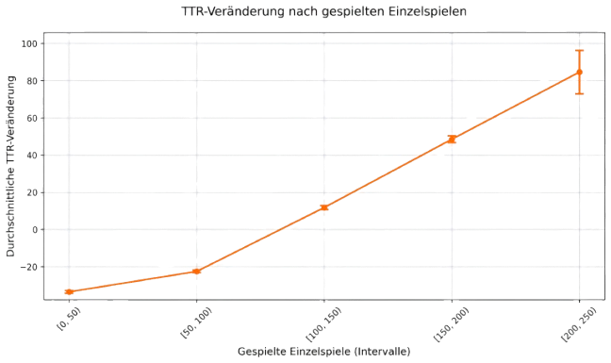
Abhängigkeiten
Analyse: Verfahren zur Initialisierung neuer Spieler
Niclas Gencer

Slide 24
Fragestellung
Analyse: Verfahren zur Initialisierung neuer Spieler
Verursachen die Initialisierungsuntergrenzen eine erhörte negative Entwicklung der QTTR?
Niclas Gencer

Slide 25
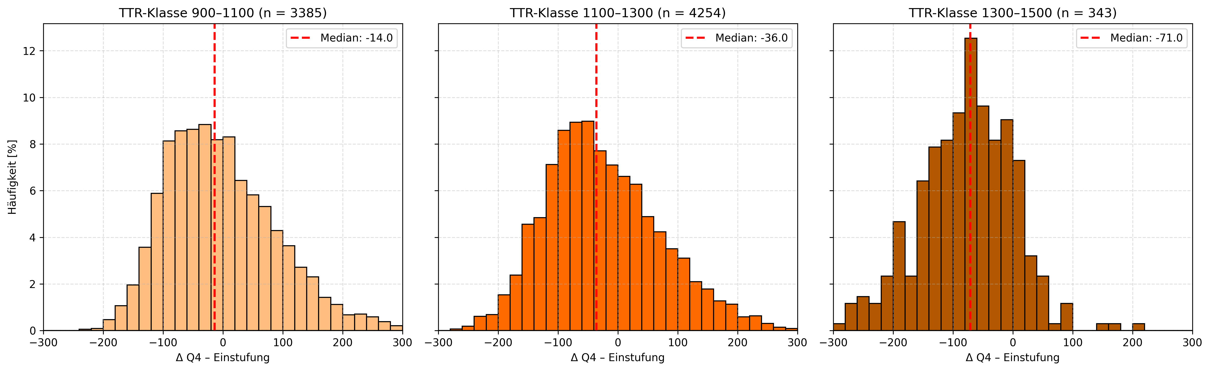
Entwicklung der QTTR
Analyse: Verfahren zur Initialisierung neuer Spieler
*Werte auf männliche Spieler 18 und älter reduziert
Niclas Gencer

Slide 26
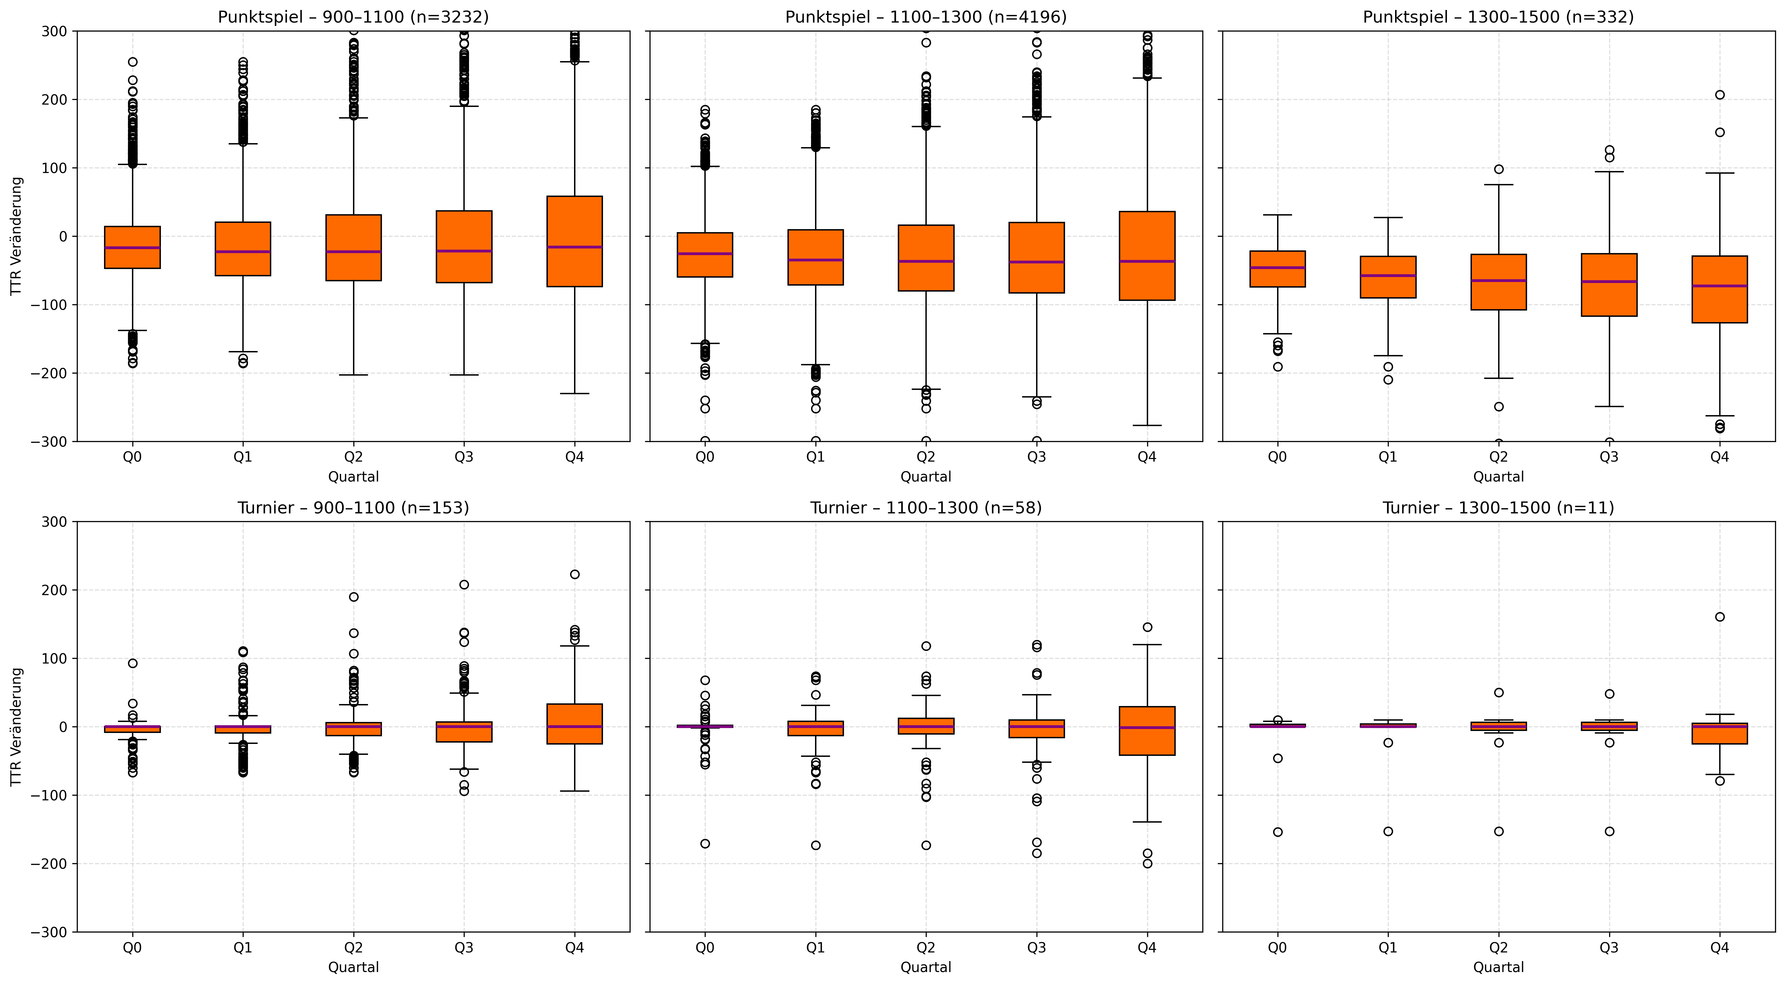
Entwicklung der QTTR
Analyse: Verfahren zur Initialisierung neuer Spieler
*Werte auf männliche Spieler 18 und älter reduziert
Niclas Gencer

Slide 27
Entwicklung der QTTR
Analyse: Verfahren zur Initialisierung neuer Spieler
Es scheint es nicht der Fall zu sein, dass die Initialisierungsuntergrenzen die Entwicklung signifikant beeinflussen. Die Verteilung wird bei allen Darstellungen wie zu erwarten immer ‚breiter‘ über die Quartale.
Wobei anzumerken ist, dass in der Boxplot-Analyse beim Tunierverfahren für die Menge der Daten viele Ausreißer auffallen. Diese sind aber wegen der geringen Datenmenge hier nicht wirklich Signifikanz zuweisbar.
Niclas Gencer

Slide 28
Fazit

Slide 29
Fazit
Analyse: Verfahren zur Initialisierung neuer Spieler
Die Initialisierungen verlaufen generell gut, besonders da übermäßig Kinder und Jugendliche sich initialisieren und diese über die Änderungskonstante stärkere Anpassungen haben erreichen diese schnell ihren wahren TTR Wert.
Auffällig ist jedoch, dass eine höhere prozentuale Menge an Spielerinnen von der Initialisierungsuntergrenze aufgefangen werden. Und auch in der Punkteentwicklung gibt es signifikante Unterschiede in der Verteilung, welche in den Negativbereich neigt.
Eventuell wäre hier eine Geschlechtsspezifische Änderungskonstante (im Initalisierungsjahr) angebracht.
Niclas Gencer

